Slide 1



ELEMENTOS BÁSICOS DE ACOMPAÑAMIENTO EN EL MENTOREO
PRESENTADO POR JOHN HAINES

Slide 2

Mentores de Muchos ‘Tipos’
  Maestros de Escuela Dominical
  Miembros familiares
  Pastores y otros líderes espirituales
  Nunca lo olvides… hay una tercera Persona en toda relación mentor-mentoreado:¡Dios, el Espíritu Santo!

Slide 3


Mi historia
  Edad 8: Miss Dietrich, mi maestra de Escuela Dominical (edad 88)
Oración
  Edad 8 y más allá: Mis abuelos
Estudio y aplicación de las Escrituras
  Edad 9 y más allá: Mi(s) pastor(es)
Práctica del ministerio

Slide 4

¿Qué es ‘Mentoreo’?
Mentoreo es el proceso de acompañar a otra persona o personas para ayudarlas a desarrollarse, madurar y ‘convertirse en’:
  Conocimiento, entendimiento, dones, gracias y habilidades.

Slide 5
v
El Mentor
  Ya está en un viaje de desarrollo.
  Posee conocimiento y comprensión.
  Continúa desarrollando dones, talentos y habilidades.

Slide 6
El mentoreo NO es un compromiso unidireccional
En Educación decimos: ¡Todo maestro debe ser primero un alumno, y cada alumno puede ser un maestro!
Modelar: no para una réplica exacta, sino para la aplicación efectiva, relevante y transformadora, para la nueva generación, de los principios básicos de una vida semejante a Cristo.

Slide 7

Diálogo
  Anti-diálogo = A sobre B, emitir ‘comunicados’ (órdenes, instrucciones).
  Diálogo real = A con B, en comunión y comunicación real mientras avanzan juntos en el camino.

Slide 8

CONECTAR
  Viviendo una ‘vida confesional’ juntos.
“¡Mantente a cuentas con Dios y los hombres... porque sin un espíritu voluntario de confesión, la santidad se bloquea a la vista o parece falsa a los demás!”

Slide 9

Vida Confesional y Justicia
La restauración de la Imago Dei (Imagen de Dios):
  Correcta relación con Dios
  Correcta relación con los demás
  Correcta relación con la creación
  Correcta relación conmigo mismo

Slide 10

CONTENIDO, Mentoreo ES:
  Un intercambio humano, vivido en una relación de compromiso y respeto… frecuentemente a largo plazo, y basado en un principio de “acompañamiento” (una relación hombre con hombre o una vida comprometida) para el largo camino.

Slide 11

CONTENIDO, Mentoreo NO es:
  Discipulado: TODOS los Cristianos están para ser discípulos haciendo discípulos (personas intermediarias).
  Coaching (entrenamiento): Un enfoque preparado para ayudar a otros a aprender cómo hacer las preguntas correctas para llegar a las respuestas correctas para tomar las acciones correctas.

Slide 12

ACTIVIDAD - PERSONAL
  En una hoja de papel, escriba el nombre de la persona que más ha influido en su vida espiritual.
  A continuación, escriba los rasgos que le dieron significado en su vida.
  Luego, cree una lista de rasgos que usted cree que ayudan a formar un “Mentor Ideal”.

Slide 13
ACTIVIDAD – GRUPO PEQUEÑO
  Dibuje a su “Mentor Ideal” en un cartel grande:
  Colabore compartiendo sus ‘rasgos’ (escritos individualmente).
(Ejemplo: que sea buen oyente… entonces dibuje orejas grandes en su "mentor ideal"’, que sea una persona de oración… entonces dibuje dos manos orando, etc.)

Slide 14
Receso
Y CONTINUAMOS CON TU MENTOR IDEAL

Slide 15
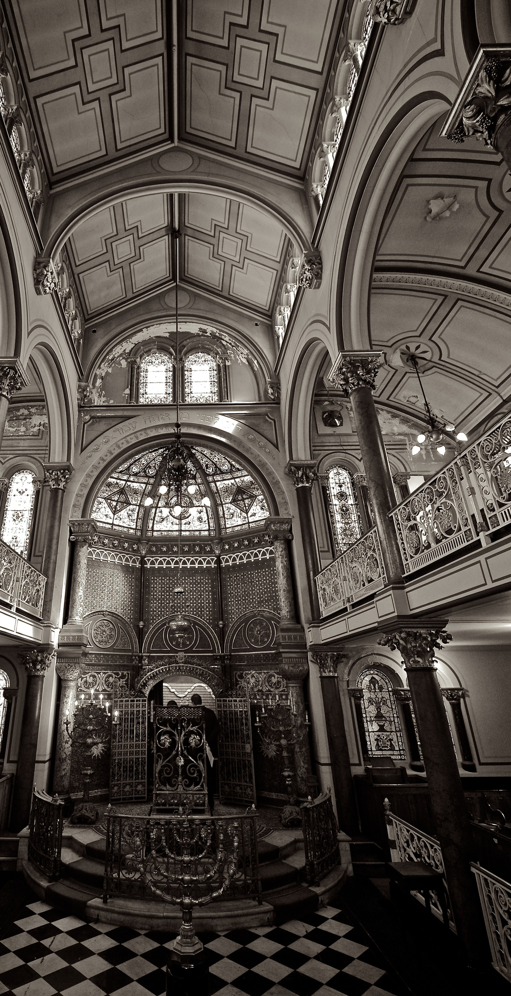
Una Ilustración Rabínica
  El primer día de clases (Sinagoga) en tiempos Intertestamentarios y del Nuevo Testamento.
Observe cada componente en el primer encuentro entre el Rabino y el estudiante.

Slide 16

Comprendiendo la Ilustración
  Este primer encuentro es de ‘Misterio’ en la reunión:
“El misterio no es aquello de lo que no podemos saber nada, sino aquello de lo que no podemos saberlo todo.”
- Maria Harris

Slide 17

Acompañar en el mentoreo
  El rabino se arrodilla... honrando al que no conoce completamente.

Slide 18
Encontrándose con el ‘Misterio’
  Cara a cara... profunda honestidad entre dos peregrinos.

Slide 19
Encontrándose con el ‘Misterio’
  “Me comprometo a enseñarte viviendo"... inversión personal por el bien de otro.

Slide 20
Encontrándose con el ‘Misterio’
  El rabino bendice y ora... se convierte en una figura intermedia en la vida.

Slide 21
Encontrándose con el ‘Misterio’
  El rabino abraza (corazón con corazón)... la aceptación de otro sin garantías de resultados.

Slide 22
Encontrándose con el ‘Misterio’
  El rabino da la bienvenida y alienta... la participación de por vida en un proceso más grande que el rabino o su alumno.

Slide 23
IMAGINE A JESÚS Y A SU RABINO
  Cierre sus ojos, imagínese a Usted mismo allí, observando este encuentro.
  Sienta el intercambio.
  Comprenda los principios.

Slide 24
Formación Espiritual y Mentoreo
“La formación espiritual es un proceso de ajustarse a la imagen de Cristo por el bien de los demás.”
- Robert Mulholland

Slide 25
Una Perspectiva Bíblica para el Mentoreo
Juan 16:5-16 El Papel del Espíritu Santo como Guía (3 Papeles)
¡El ‘mentor’ tiene la responsabilidad llena del Espíritu de hacer por los demás lo que está planeado en este pasaje!

Slide 26
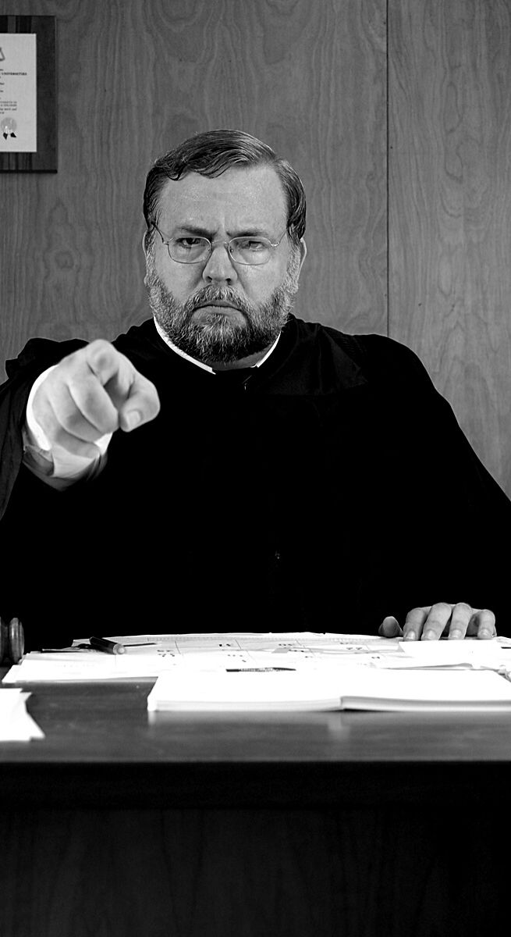
Role 1: ‘Condenar’ al mundo (v. 8)
‘Condenar’ es un término legal que indica evidencia suficiente para acusar.
  Pecado (v. 9)
  Justicia (v. 10)
  Juicio (v. 11)

Slide 27

Role 2: ‘Guiar’ hacia toda la verdad
Tres imágenes de una ‘guía’:
  Guía Turístico – señalando maravillas no vistas por los ojos inexpertos.
  Maestro – quien ama su tema y quiere que otros lo amen también.
  Tutor – quien lleva al estudiante al entendimiento “cerca con la mano sobre el hombro).

Slide 28
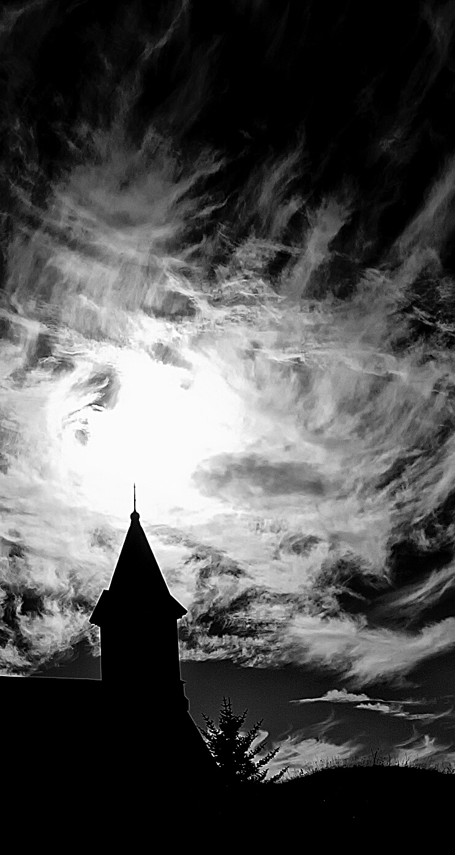
Role 3: ‘Glorificar’ a Cristo
  Confirmando la redención completa de Cristo en nuestras vidas y abriendo nuestros ojos a todo lo que Cristo hizo y nuestros oídos a todo lo que dijo.

Slide 29
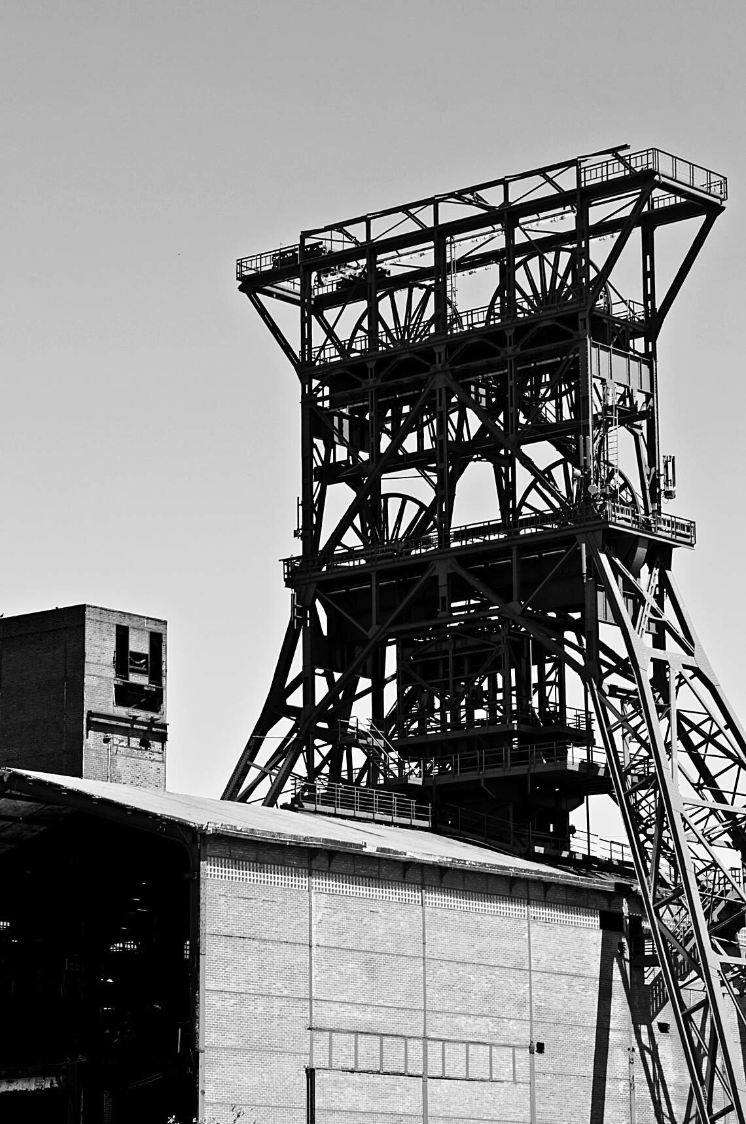
CONSOLIDAR
Como ‘mentores’ estamos para:
  Ser una ‘presencia condenatoria’ (no para condenar, o por ser superior… sino por ser experimentado).
  Ser ‘Guías’ (de los tres tipos).
  ‘Glorificar a Cristo’.

Slide 30

CAMBIO
Debemos conocernos honestamente a nosotros mismos y vivir una santidad y justicia confesionales.
Busque a otras personas en las que confíe para ser honesto acerca de su conciencia de sí mismo.

Slide 31

CAMBIO
Debemos entender nuestro papel como personas que acompañan de cerca (con la mano sobre el hombro).
La verdad aplica a todas las generaciones (estudiantes y alumnos por el bien del futuro).

Slide 32

CAMBIO
Debemos recordar que nuestra propia formación espiritual no se trata solo de nosotros, sino “por el bien de los demás”.
¿Los demás realmente te importan a ti y a tu desarrollo espiritual?

Slide 33
CAMBIO
Debemos conocer nuestros propios límites, mantenga un entendimiento "en Espíritu" de a Quién representamos.
Viva constantemente en la presencia de Cristo y bajo la guía
del Espíritu Santo, fiel a su llamado.

Slide 34
CAMBIO
Debemos vivir “comprometidos” con el mentor y con el mentoreado, entendiendo el imperativo de vivir y aprender comprometidos.
¿Qué tan lejos en el futuro está dispuesto a verse a sí mismo teniendo influencia santa?

Slide 35
Una Verdad Estremecedora
Tenemos niños y jóvenes en nuestras iglesias que pasarán la marca del próximo siglo. ¿Qué estamos dispuestos a hacer para extender el legado de vida e influencia de santidad en el próximo siglo a través de ellos?
¡No podemos estar satisfechos pensando solo en el próximo periodo de 10 a 20 años… si realmente queremos influenciar el futuro!

